Slide 1

39-2
These materials are by the Kongki Ka Project and are made available to you under the terms of the Creative Commons Attribution ShareAlike license 4.0.
You have permission to share and redistribute these materials in any format and to make reasonable revisions and adaptations of this translation, provided that:
You include the above licence and source information.
If you redistribute these materials or create derivatives, you must distribute your contributions under the same license as the original.
Nepali text is from Nepali Holy Bible: Easy-to-Read Version
All rights reserved.
© 2004 Bible League International

Slide 2
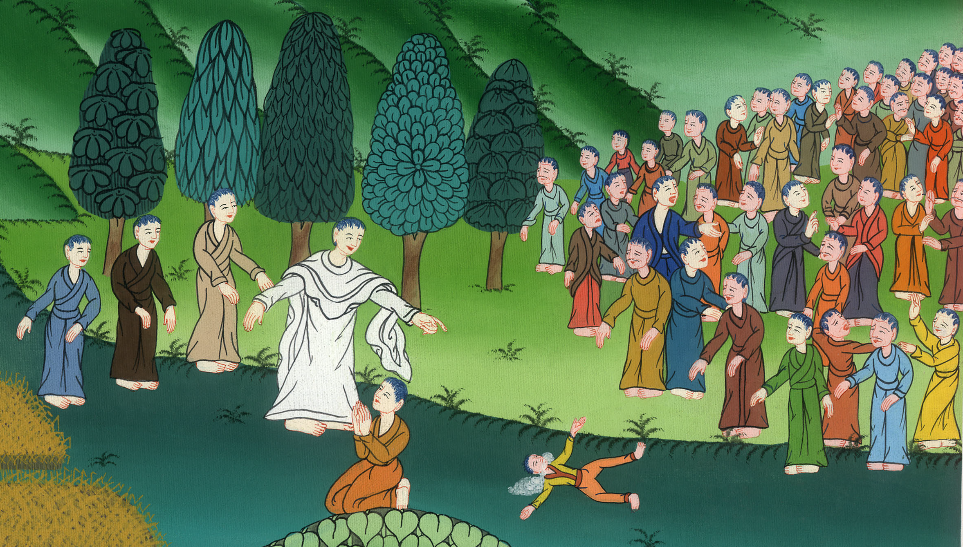
भूत लागेको ठिटो
मर्कूस 9:14-32
This work is licensed under a Creative Commons Attribution-ShareAlike 4.0 International License

Slide 3
भूत लागेको ठिटो मर्कूस 9:14-32

Slide 4
भूत लागेको ठिटो
मर्कूस 9:14-32
This work is licensed under a Creative Commons Attribution-ShareAlike 4.0 International License

Slide 5
मर्कूस 9:14 त्यसपछि येशू, पत्रुश, याकूब अनि यूहन्ना अरू चेलाहरूसित सामिल भए। उनीहरूले धेरै मानिसहरू आफ्ना वरिपरि देखे। चेलाहरूसंग शास्त्रीहरूको बहस चलिरहेको थियो।

Slide 6
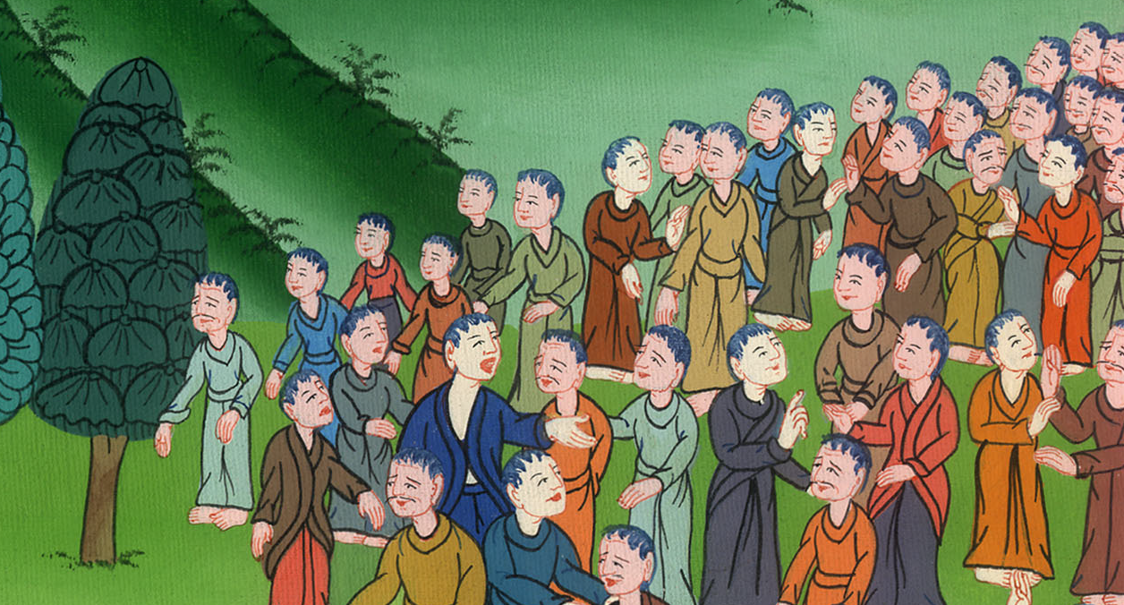
मर्कूस 9:14

Slide 7
15 जब मानिसहरूले येशूलाई देखे, तिनीहरू अत्यन्त छक्क परे। उहाँको स्वागत गर्न तिनीहरू दौडिए। 16 येशूले प्रश्न गर्नुभयो, “शास्त्रीहरूसंग तिमीहरू के को बारेमा बहस गरिरहेका थियौ?”

Slide 8
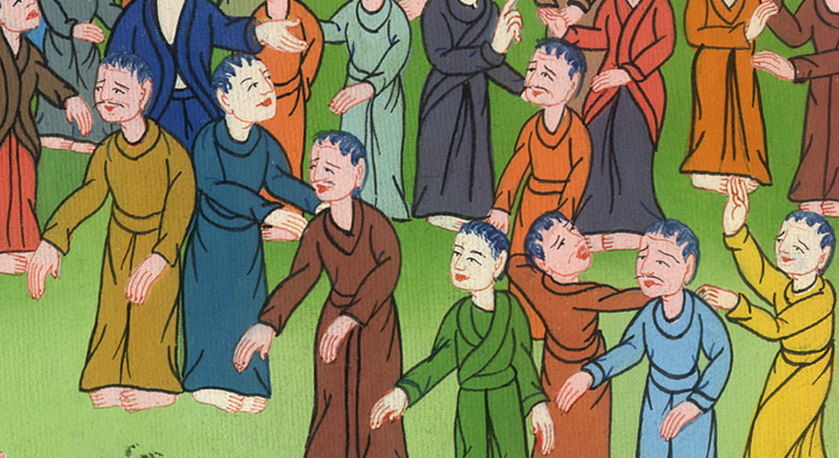
मर्कूस 9:15,16

Slide 9
17 भीडबाट एकजना मानिसले जवाफ दियो, “हे गुरूज्यू, मैले तपाईंकहाँ मेरो छोरो ल्याएको छु। मेरो छोरालाईं बोल्न धेरै नै वाधा दिइरहेको छ।

Slide 10
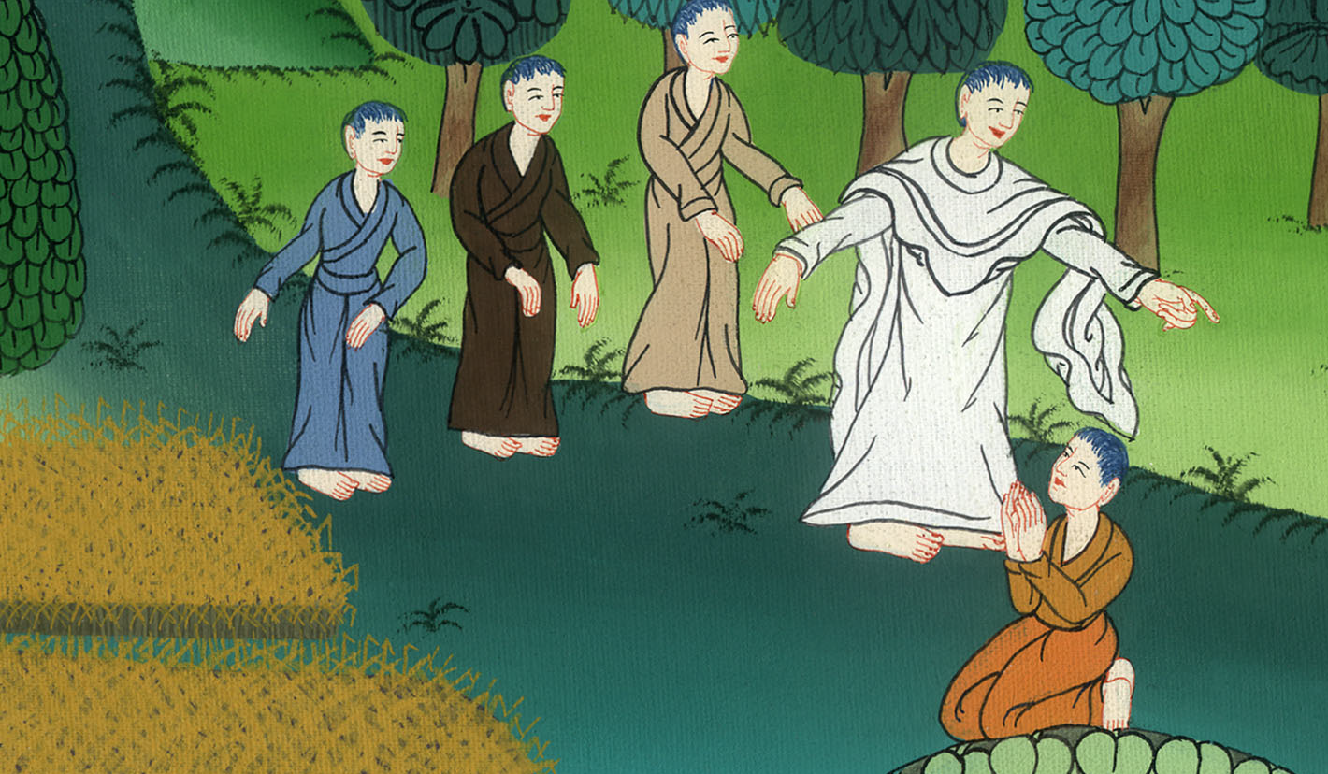
मर्कूस 9:17

Slide 11
18 त्यो दुष्टात्माले मेरो छोरोलाई आक्रमण गर्छ अनि भूईँमा बजार्छ। मेरो छोरोले मुखबाट फींज निकाल्छ, दाह्र किट्छ, अनि कडा हुन्छ। मैले तपाईंको चेलाहरूलाई मेरो छोराबाट त्यस दुष्टात्मालाई हटाइ दिउन् भनी बिन्ती गरें, तर तिनीहरूले सकेनन्।”

Slide 12
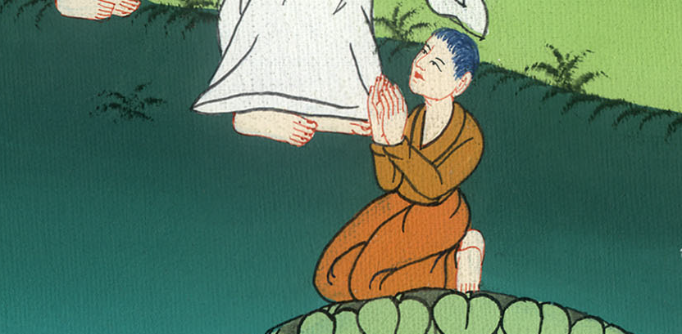
मर्कूस 9:18

Slide 13
19 येशूले उत्तर दिनुभयो, “तिमीहरूले विश्वास नै गर्दैनौ। तब कतिबेर म तिमीहरूसंग बस्नसक्छु? त्यो ठिटोलाई मकहाँ ल्याओ।”

Slide 14
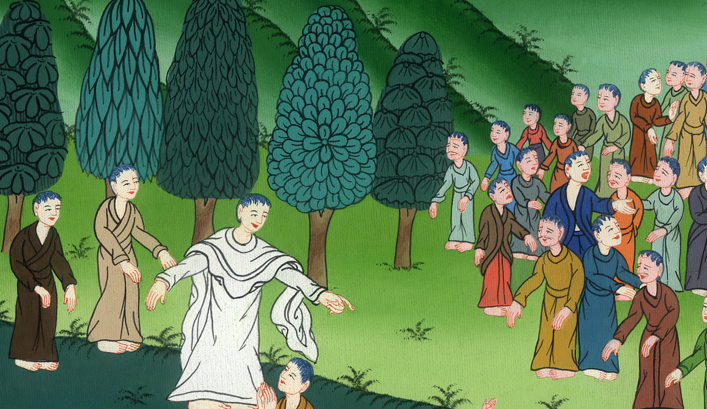
मर्कूस 9:19

Slide 15
20 त्यसपछि चेलाहरूले त्यो ठिटोलाई येशू कहाँ ल्याए। जब दुष्ट आत्माले येशूलाई देख्यो, त्यसैबेला त्यसले ठीटोलाई आक्रमण गर्यो। ठिटो भूईंमा लडयो अनि छट्पटाउन लाग्यो। त्यसले मुखबाट फी

Slide 16
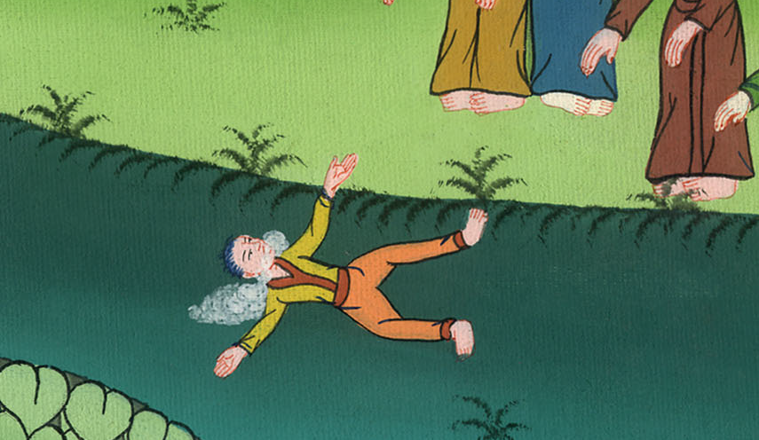
मर्कूस 9:20

Slide 17
21 येशुले त्यस ठिटोको बाबुलाई सोध्नु भयो, “कहिले देखि यो ठिटो पिडित छ?”बाबूले जवाफ दिए, “बाल्याकाल देखि नै।

Slide 18
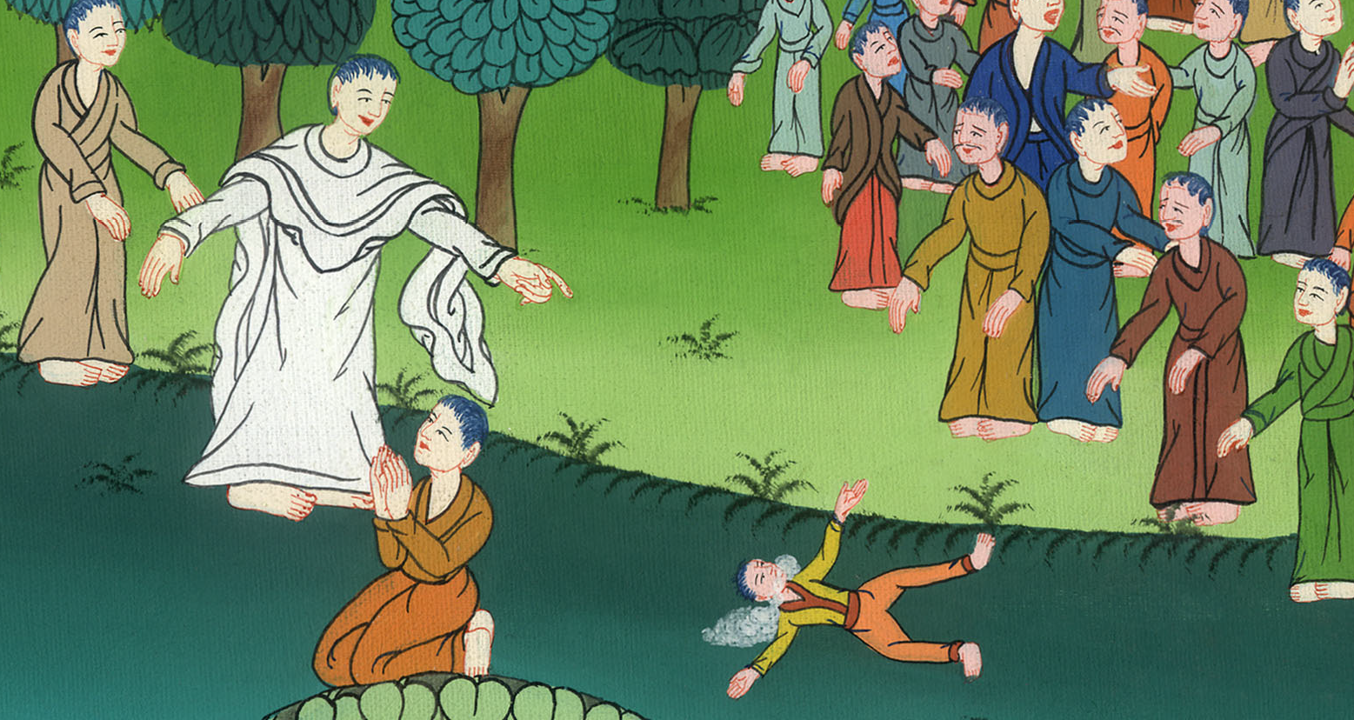
मर्कूस 9:21

Slide 19
22 दुष्टात्माले घरि घरि त्यसलाई आगोमा अनि पानीमा पछारेर मार्न खोज्छ। यदि तपाईंले त्यसका निम्ति केही गर्नसक्नु हुन्छ भने कृपया हामीमाथि, दया गरी मदत गर्नुहोस।”

Slide 20
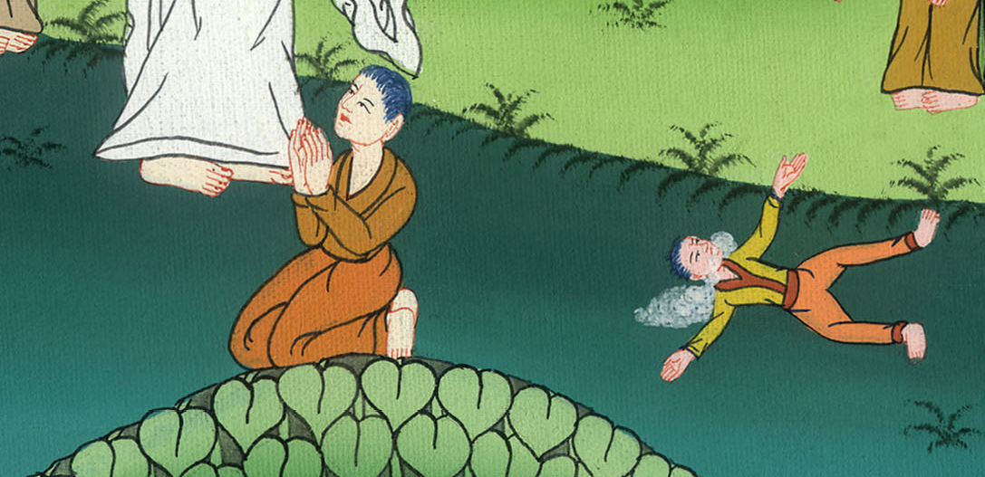
मर्कूस 9:22

Slide 21
23 येशूले ठिटोको बाबूलाई भन्नुभयो, “तिमीले भन्यौ, ‘यदि तपाईंले सक्नुहुन्छ भने?’ यदि कसैले विश्वास गर्यो भने हरेककुरा सम्भव हुन्छ।” 24 त्यस ठिटोको बाबु चाँहि यो सुनेर खूबै उत्तेजित भयो। त्यसले भन्यो, “म विश्वास गर्छु। मेरो विश्वस अझ बढाउनमा मलाई मदत गर्नुहोस्।”

Slide 22
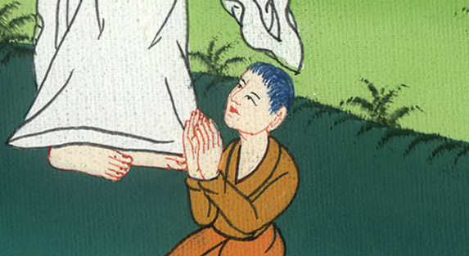
मर्कूस 9:23,24

Slide 23
25 येशूले देख्नु भयो कि धेरै मानिसहरू त्यहाँ के भइरहेको होला भनेर हेर्नलाई आइरहेका थिए। तब उहाँले दुष्टात्मालाई हकार्दै भन्नुभयो, “तँ दुष्टात्माले यो केटोलाई बहिरो अनि लाटो तुल्याएको छस्। म तँलाई आज्ञा गर्दछु, कि त्यो ठिटोबाट बाहिर निक्लिहाल अनि अब कहिले पनि भित्र नपस्।”

Slide 24
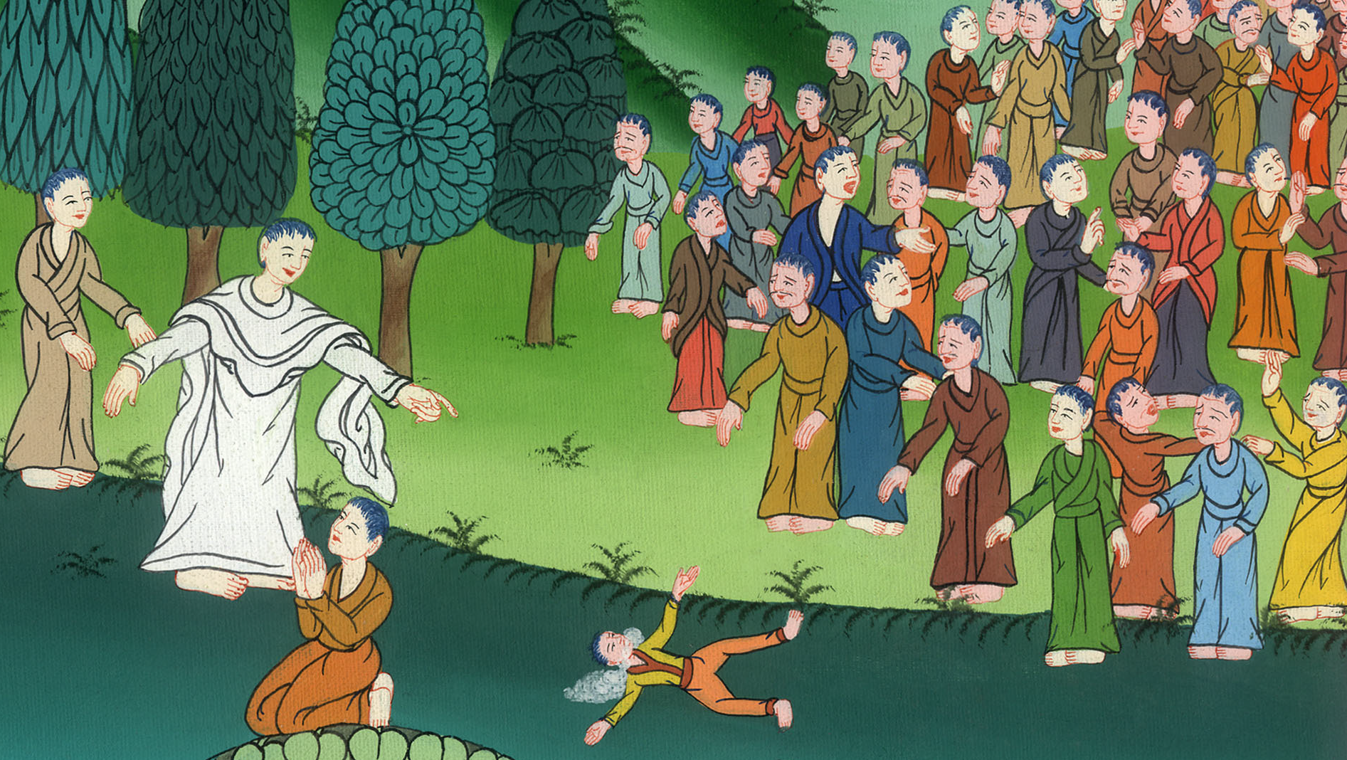
मर्कूस 9:25

Slide 25
26 त्यो दुष्टात्मा करायो। ठिटोलाई तल भूईंमा फछार्यो। अनि त्यो उसको शरीरबाट बाहिर निस्कियो। ठिटोलाई मरेको जस्तै देखियो। मानिसहरूले भने, “त्यो त मर्यो।” 27 तर येशूले ठिटोको हात समात्नु भयो अनि त्यसलाई उठ्नलाई मदत गर्नुभयो।

Slide 26
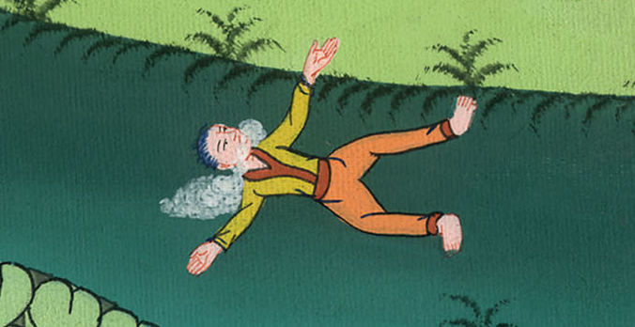
मर्कूस 9:26,27

Slide 27
28 त्यसपछि येशू घरतर्फ लाग्नुभयो। उहाँका चेलाहरू मात्र उहाँसंग थिए। तिनीहरूले भने, “हामीले त्यो दुष्टात्मालाई बाहिर निकाल्न नै सकेनौं, किन होला?”

Slide 28
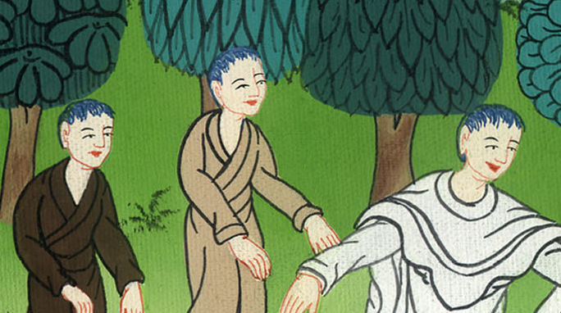
मर्कूस 9:28

Slide 29
29 येशूले भन्नुभयो, “त्यस प्रकारको दुष्टात्मालाई खाली प्रार्थना गरेर मात्र बाहिर निकाल्न सकिन्छ।”

Slide 30
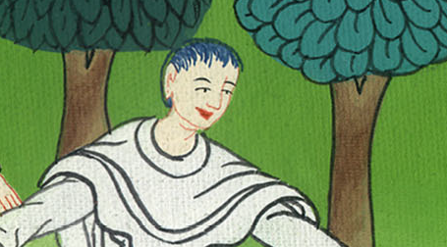
मर्कूस 9:29

Slide 31
30 त्यसपछि येशू अनि उहाँका चेलाहरूले त्यस ठाउँ छोडनुभयो. तिनीहरू गालील भएर गए। तर येशूले उनीहरू कहाँ छन् भनेर मानिसहरूले पत्तो नपाओस् भन्ने चाहेको थिए।

Slide 32
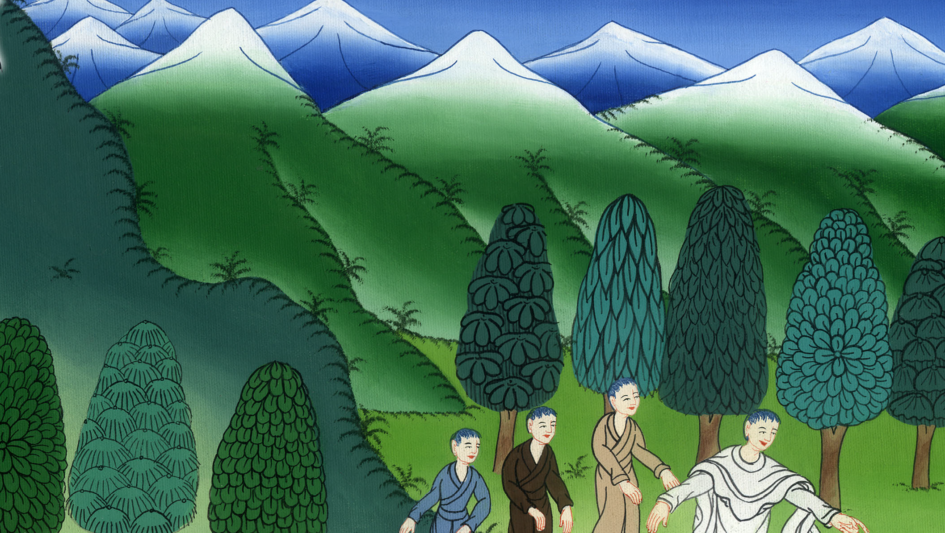
मर्कूस 9:30

Slide 33
31 येशूले उनको चेलाहरूलाई मात्र सिकाउन चाहनुहुन्थ्यो। उहाँले तिनीहरूलाई भन्नुभयो, “मानिसको पुत्रलाई मार्न मानिसहरूका हातमा सुम्पिदिनेछन्। तीन दिनपछि म मृत्युबाट बौरी उठ्नेछु।”

Slide 34
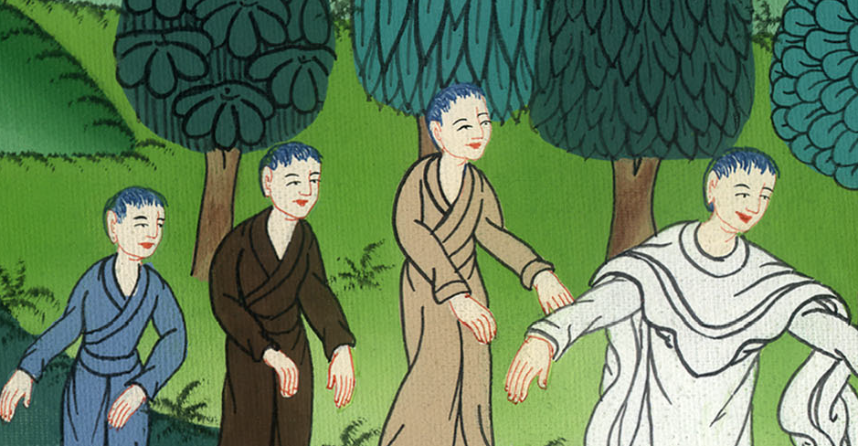
मर्कूस 9:31

Slide 35
32 तर चलाहरूले केही बुझेनन् कि येशूले के भन्नुभएको हो। अनि उहाँले के भन्नुभएको हो भनेर सोध्न डराए।

Slide 36
मर्कूस 9:32

